Slide 1


CÁNH CỬA NHỚ BÀ
BÀI 29
BÀI 29
TIẾT 4
NÓI VÀ NGHE

Slide 2






Slide 3


Slide 4


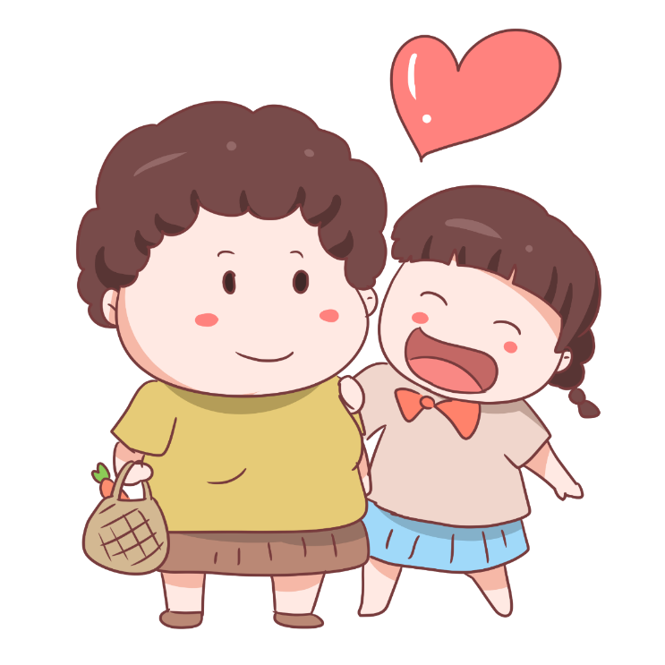

Slide 5
KHÁM PHÁ

Slide 6
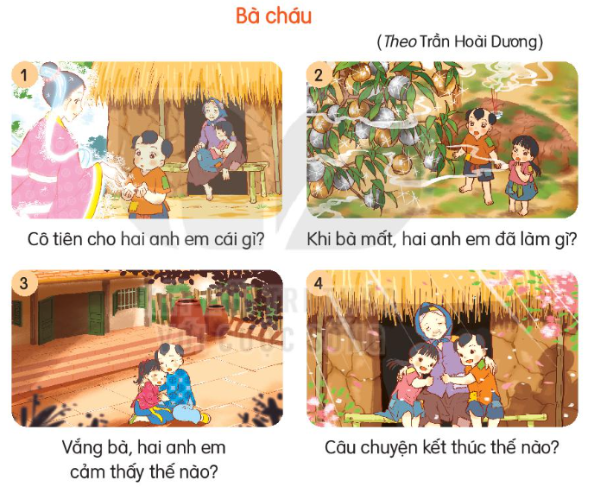
1. Dựa tranh và câu hỏi gợi ý, đoán nội dung của từng tranh.

Slide 7
1. Dựa tranh và câu hỏi gợi ý, đoán nội dung của từng tranh.
Gợi ý:
1/ Ba bà cháu sống trong ngôi nhà như thế nào?
2/ Khi bà mất, điều lạ gì đã xảy ra?
3/ Khi bà mất, hai anh em sống trong ngôi nhà như thế nào?
4/ Em nghĩ gì về tình cảm hai anh em dành cho bà?

Slide 8
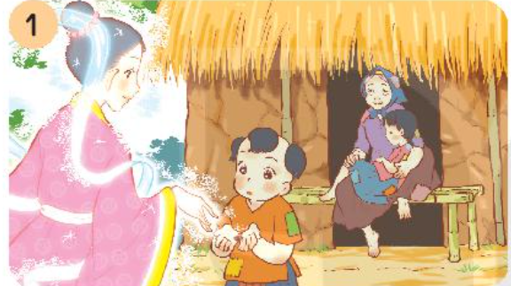
Cô tiên cho hai anh em cái gì?

Slide 9
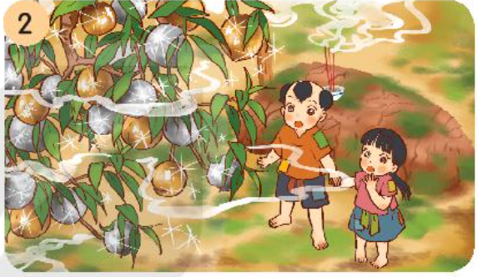
Khi bà mất, hai anh em đã làm gì?

Slide 10
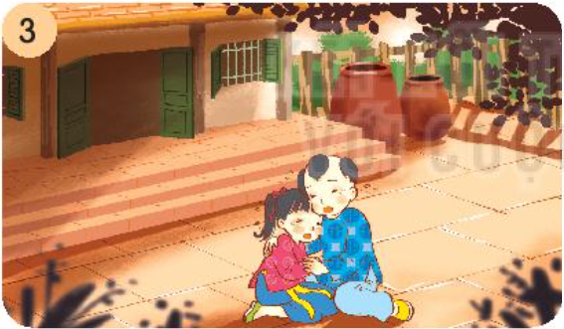
Vắng bà, hai anh em cảm thấy thế nào?

Slide 11
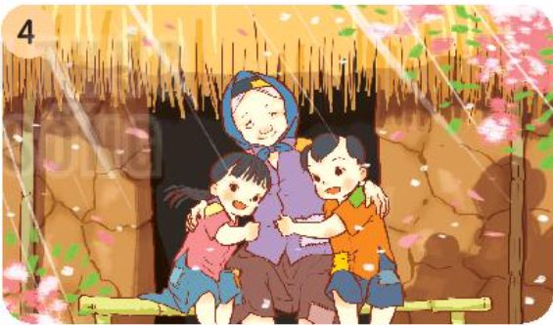
Câu chuyện kết thúc thế nào?

Slide 12
Khi bà mất, hai anh em đem hạt đào trồng cạnh mộ bà. Nơi đó mọc lên một cây cho quả vàng, quả bạc.
Ba bà cháu sống trong cảnh nghèo khó. Cô tiên xuất hiện cho hai anh em một hột đào.
Ba bà cháu lại sống trong cảnh nghèo khó như xưa nhưng đầm ấm, vui vẻ.
Sống trong giàu sang nhưng hai anh em luôn buồn bã vì nhớ bà

Slide 13
2. Nghe kể chuyện

Slide 14
3. Chọn kể 1 – 2 đoạn câu chuyện theo tranh.
BÀ CHÁU

Slide 15

- Bạn kể đúng nội dung chưa?
- Giọng kể của bạn thế nào?
- Bạn đã biết kết hợp cử chỉ, điệu bộ khi kể chưa?

Slide 16
BÀ CHÁU

